Slide 1
「 ご存知ですか？ Ｅクラブ 」
～Ｅクラブの発足からメークアップ方法について～
［2730ジャパンカレントロータリーＥクラブ
幹事 吉永由香］
［2016年9月2日（金）12:30～］

Slide 2
［ロータリーＥクラブ （Rotary E-Club）］
［ロータリーＥクラブとは？］
直接顔を合わせた会合を開く代わりに、主にインターネット上で例会を開く。
Ｅクラブは、通常のロータリークラブと同様、奉仕プロジェクト、募金行事、親睦活動を行い、従来のロータリークラブが有するすべての権利、特権、要件を有する。
［Ｅクラブができた背景］
  2001年4月 ： ＲＩ規定審議会 ： 試験的プロジェクトの承認
  （試験的プロジェクトの実施期間は5年を上限とすることが決定。）
  2002年1月 ： ＲＩ理事会 ： インターネットによるクラブが世界で初めて誕生
  （サイバークラブ Rotary e-club One D5450）
  2004年6月 ： ＲＩ規定審議会 ： Ｅクラブへのメーキャップが可能になる
  （規定審議会の決議により、e-クラブ（サイバークラブ）のホームページに30分参加すればメークアップとして認められることになる。）
  2010年4月 ： ＲＩ規定審議会 ： １地区２つまでＥクラブ設立を認める
  2013年7月 ： ＲＩ規定審議会 ： １地区２つまでの制限数の撤廃を採択

Slide 3
［２７３０ジャパンカレントロータリーＥクラブ］
［ 名 称 ］ ２７３０ジャパンカレントロータリーＥクラブ
（Rotary E-Club of 2730 Japan Current）
［ 所 属 ］ 国際ロータリー第２７３０地区 （鹿児島・宮崎）
［ 地 域 ］ ロータリークラブが存在する全世界の国・地域
（使用言語：日本語）
［ 創 立 年 月 日 ］ ２０１４年６月２３日
［スポンサークラブ］ 鹿児島西ＲＣ ・ 宮崎ＲＣ
［ 創 立 会 員 数 ］ ２５名
［例 会 日 時］ 月曜日 正午 ～ 日曜日 正午
［ 例 会 場 ］ Ｗｅｂ上 （www,jce2730.org）
※年３回はリアル例会を開催。
（ガバナー公式訪問、クラブ総会、創立記念例会）

Slide 4
［２７３０ジャパンカレントロータリーＥクラブ］
【会員構成】
■会員数：２２名（８月３１日現在）
男性 １６名、女性 ６名 （女性比率：２７．３％）
■年齢構成 ■地域構成
平均年齢：５０．２７歳 ・鹿児島県 １２名
・８０代 1名 ・宮崎県 ６名
・７０代 １名 ・福岡県 ２名
・６０代 ３名 ・神奈川県 １名
・５０代 ３名 ・フィリピン １名
・４０代 １３名
・３０代 １名

Slide 5
［２７３０ジャパンカレントロータリーＥクラブ］
Ｅクラブに入会して良かったと思えるように
「例会の充実」 「つながりを深める」 「活動を楽しむ」
【例会の充実】
人生の先輩から学ぶ ・・・ 菊地パストガバナーの卓話 「一生成香」
参加型の例会 ・・・ 会員全員が卓話を担当 「自己紹介」 「私の職業奉仕」
ロータリーを知る、学ぶ ・・・ 部門長等の卓話
【クラブ親睦】
地区行事への参加を積極的に！
集まれる人が集まれる地域で集まり、語り合おう！ （ミニ親睦会）
クラブで実施する行事（ガバナー公式訪問・総会・創立記念例会等）へは、積極的に参加しよう！
【奉仕活動】
できることをできるところで！ ・・・ ポリオの街頭募金，他クラブの活動に参加
活動記録

Slide 6
活 動 状 況

Slide 7
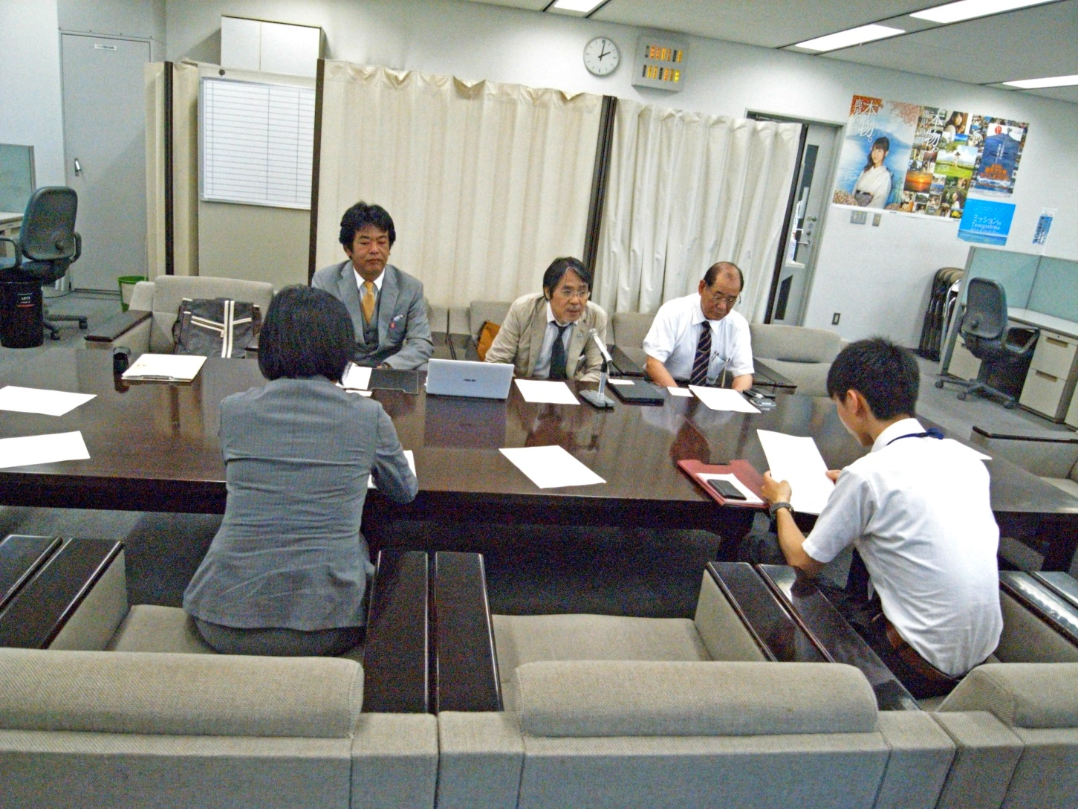
報道機関への創立発表（2014.7.22）県庁記者クラブ

Slide 8
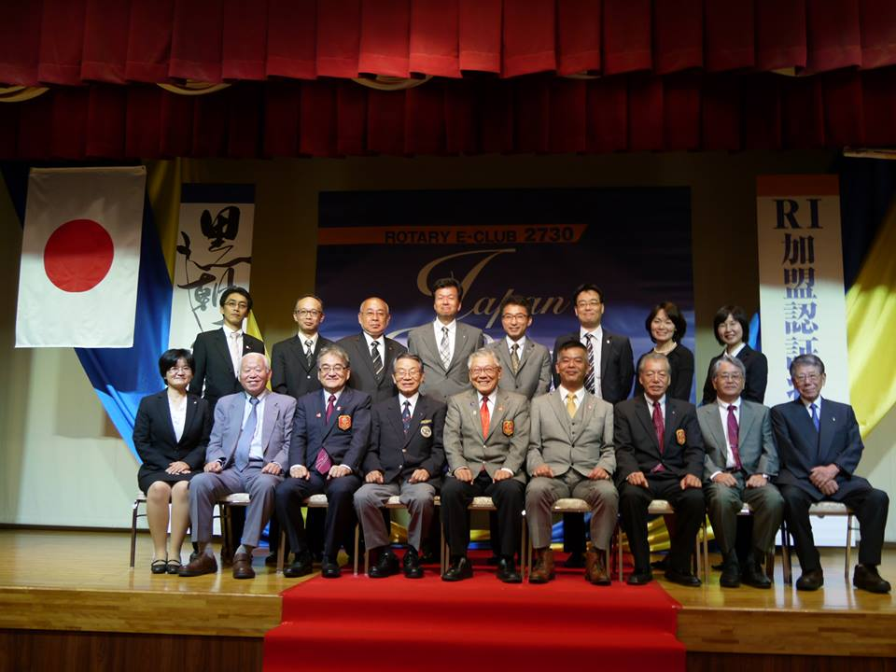
認証状伝達式 （2014-15年度）

Slide 9
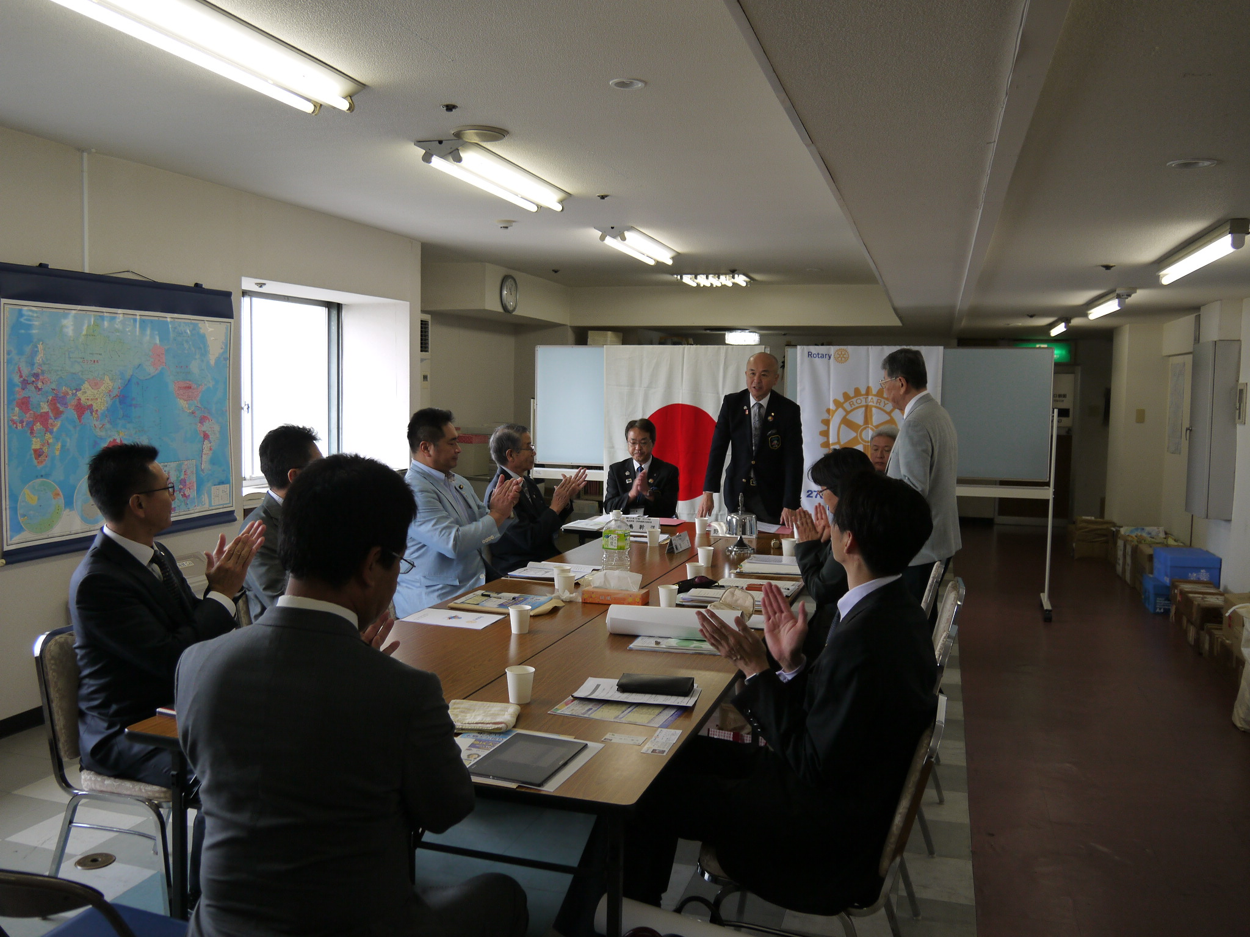
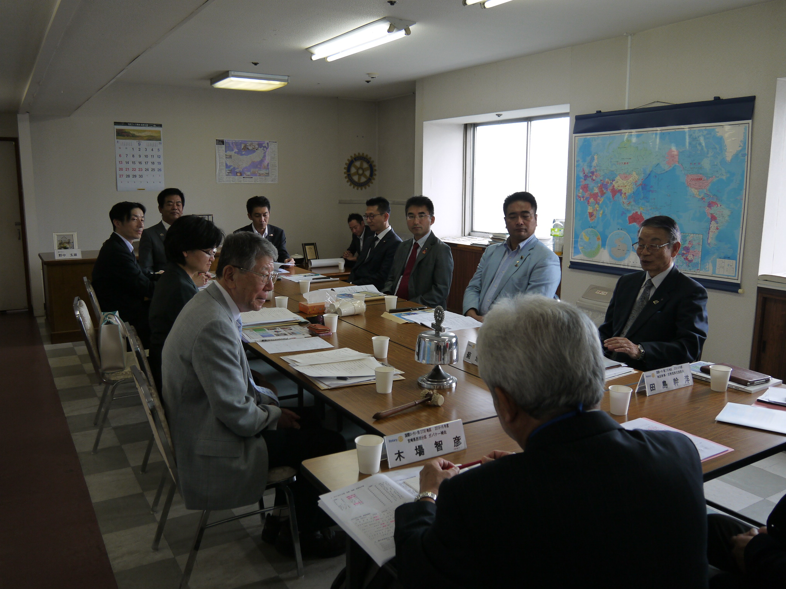
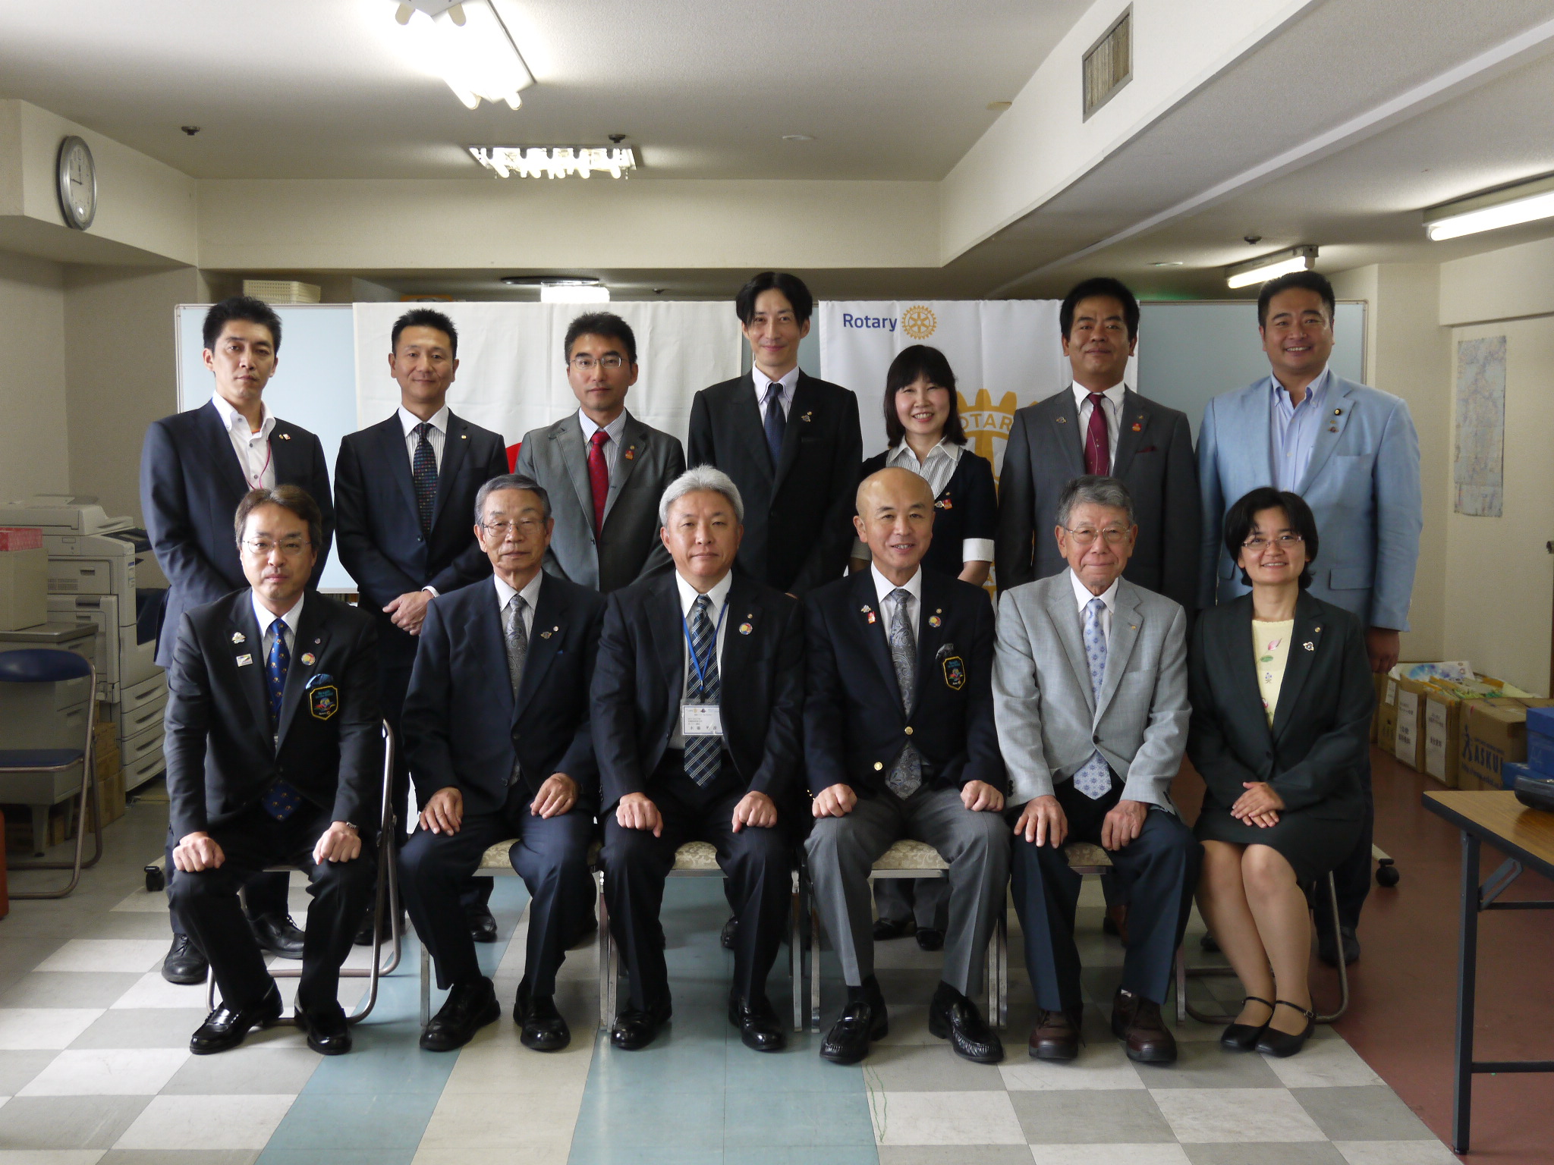
ガバナー公式訪問 （2015-16年度）

Slide 10
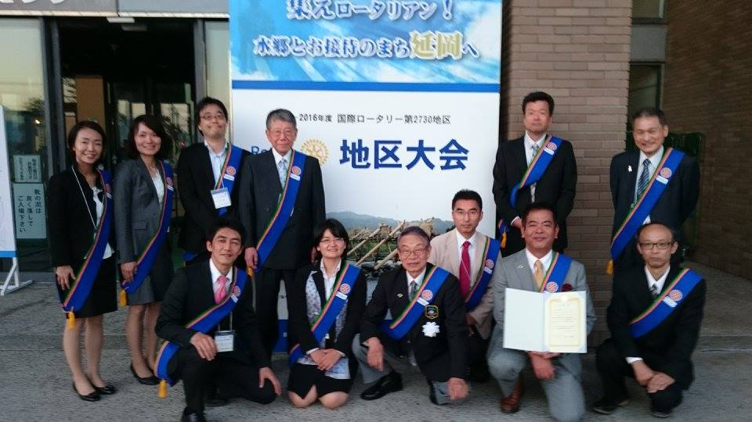
地区大会 （2015-16年度）

Slide 11
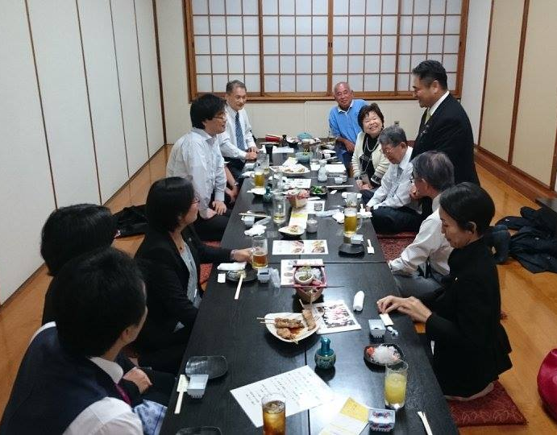
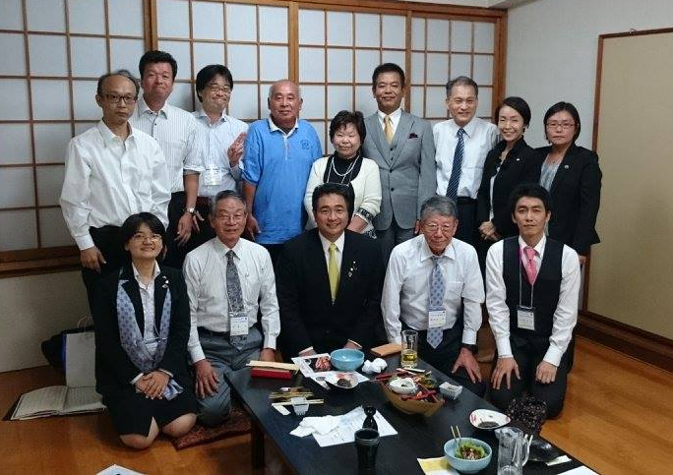
地区大会 クラブ懇親会（２０１５－２０１６年度）

Slide 12
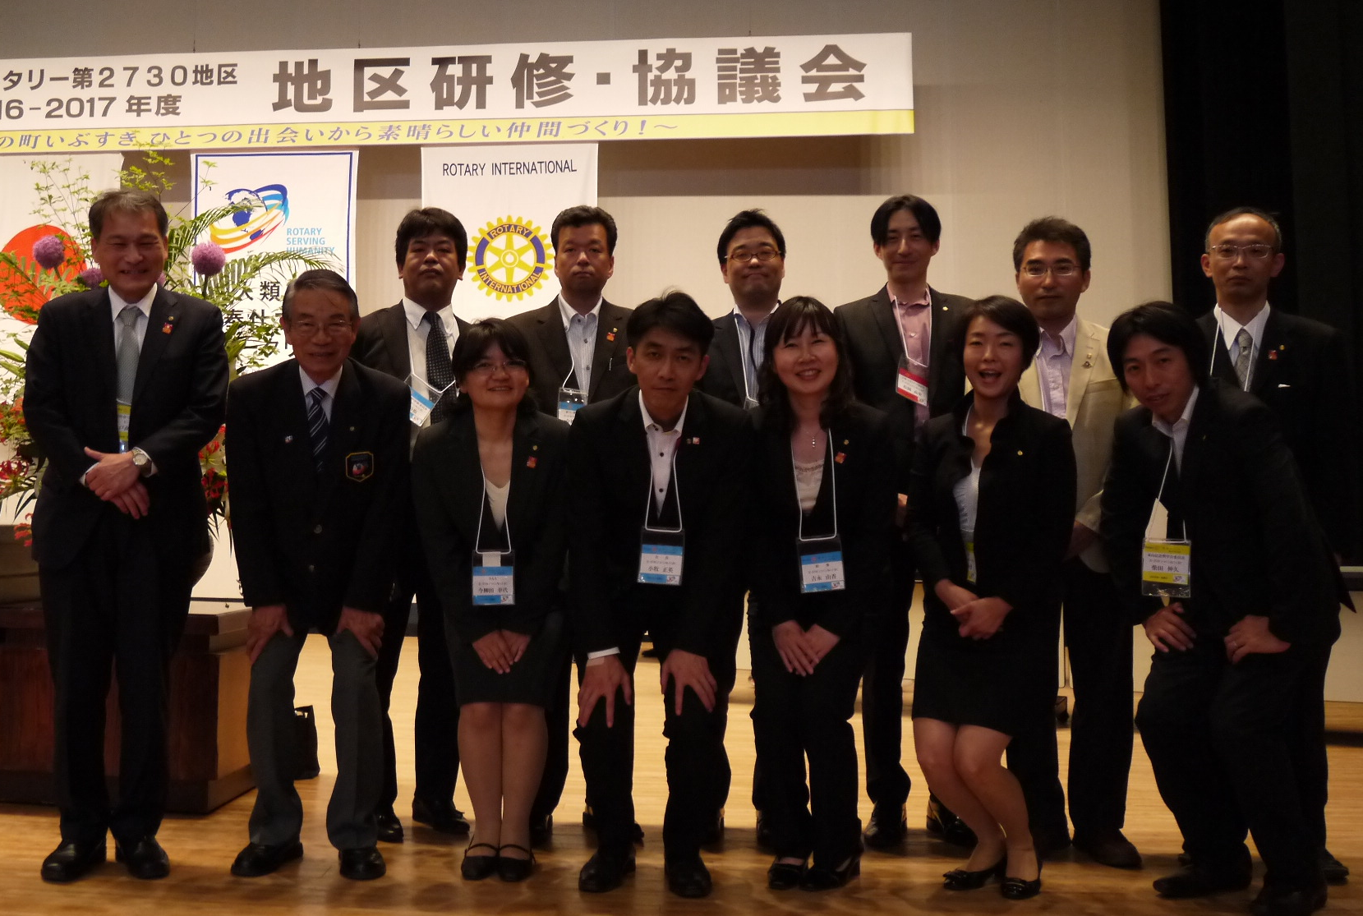
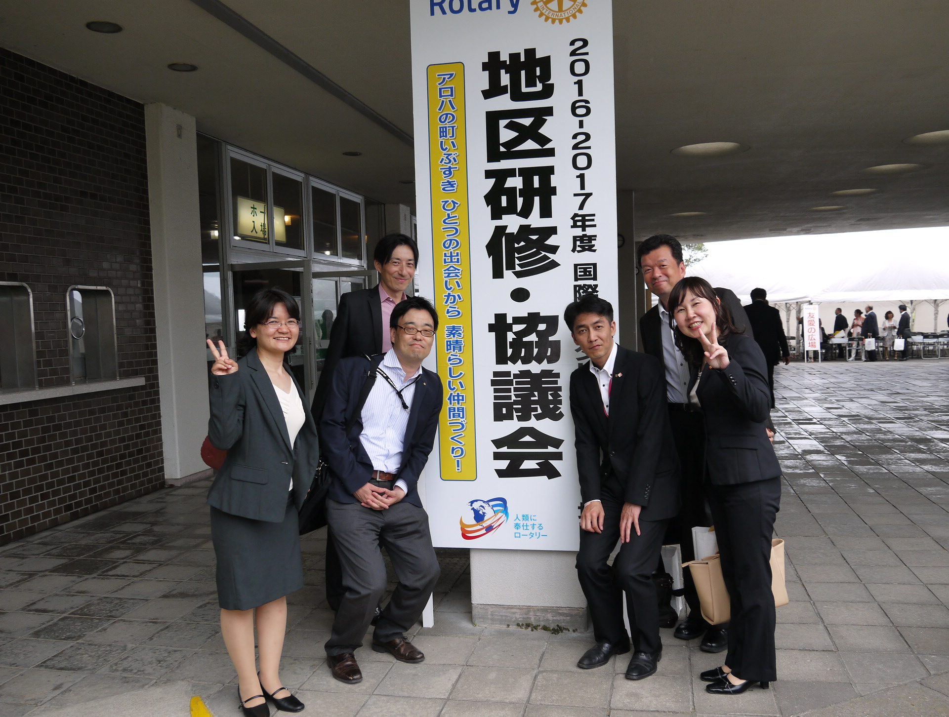
地区研修協議会 （2015-16年度）

Slide 13
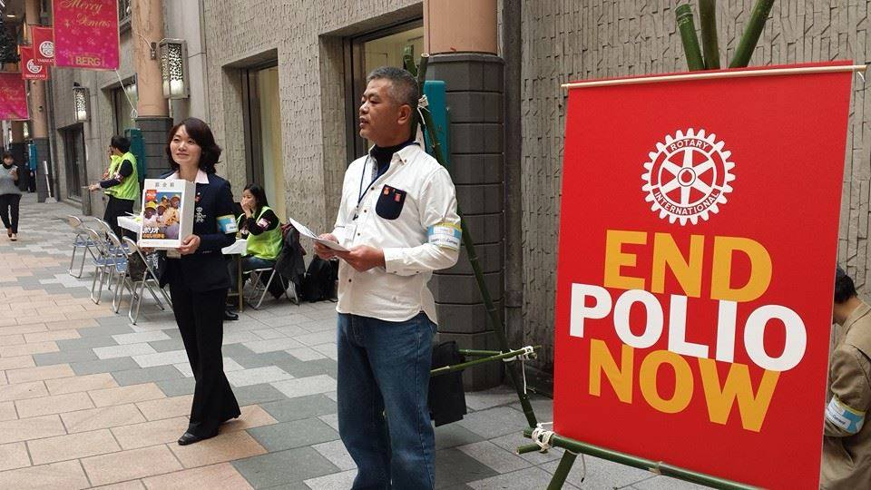
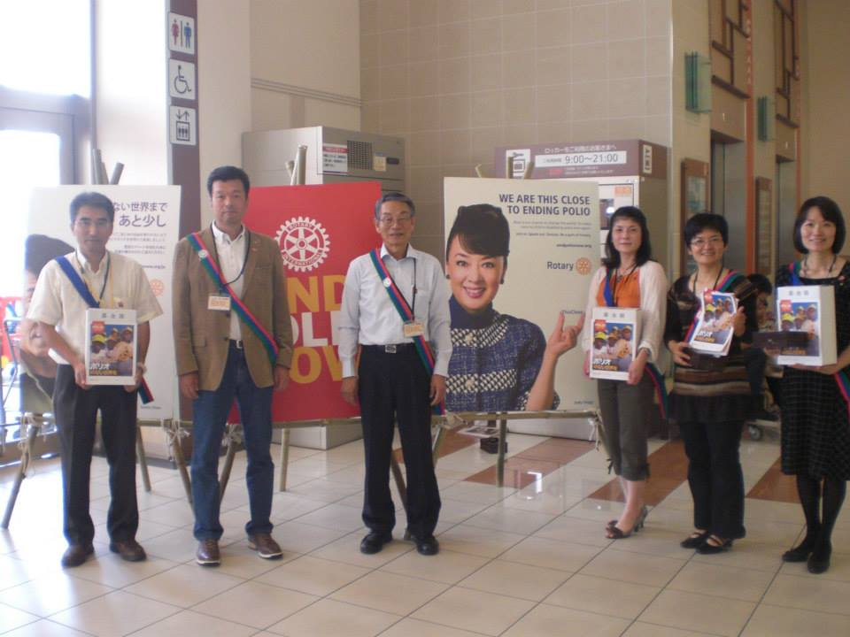
ポリオ街頭募金活動 （2014-15年度）
宮崎イオンにて
鹿児島天文館にて

Slide 14
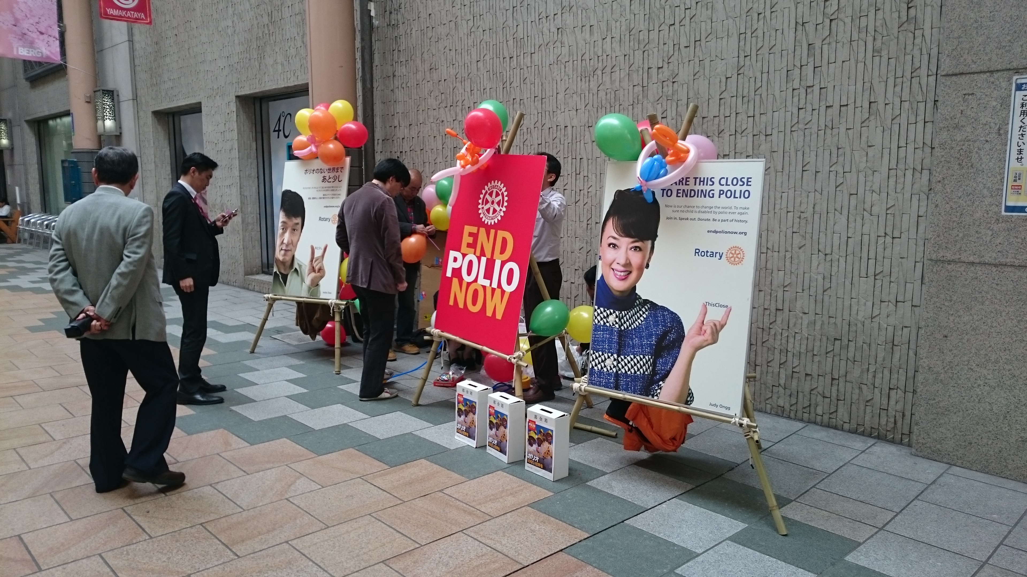
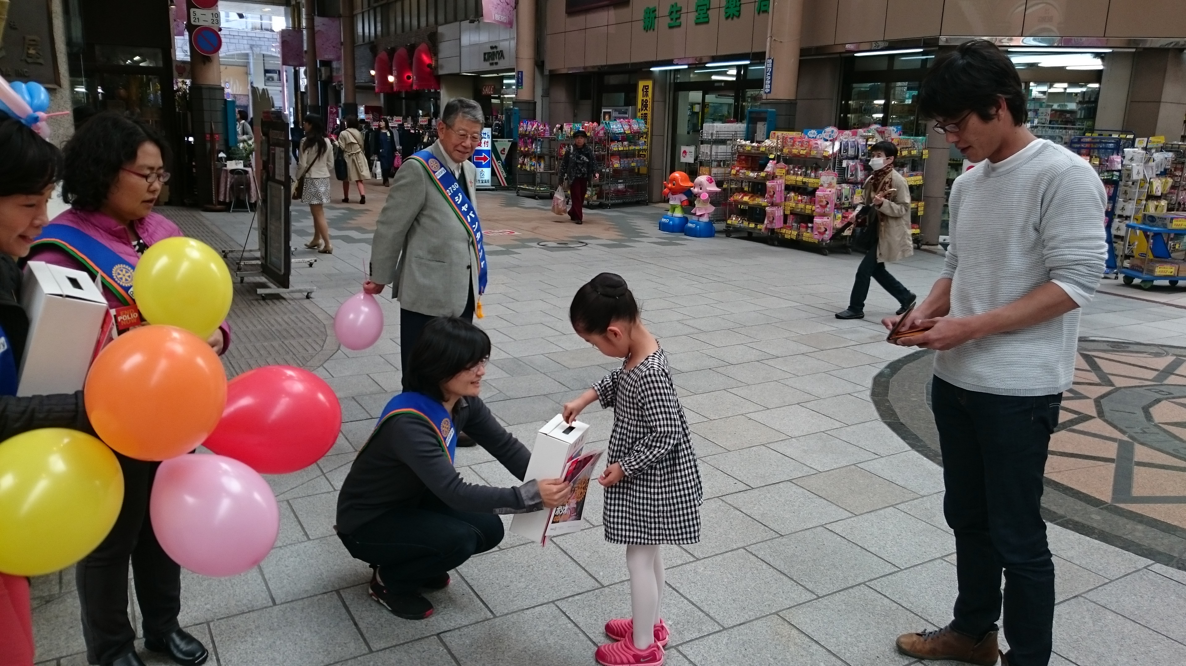
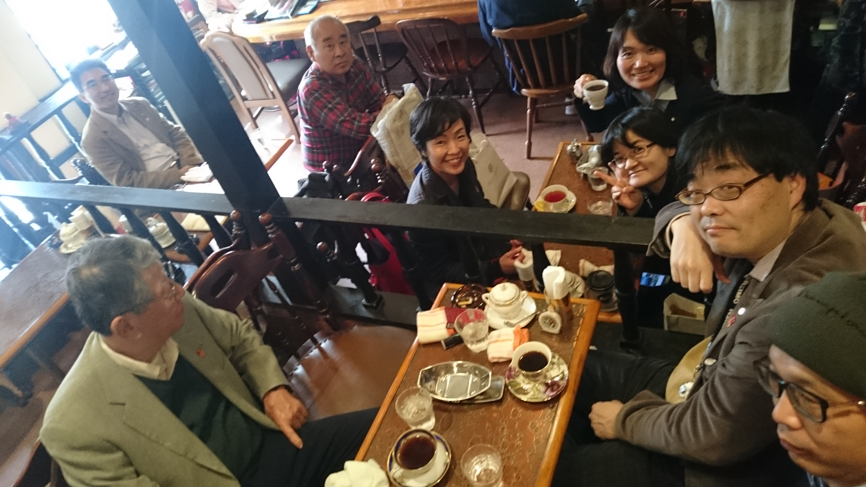
ポリオ街頭募金活動 （2015-16年度）
鹿児島天文館にて
終わって
ティータイム親睦会

Slide 15
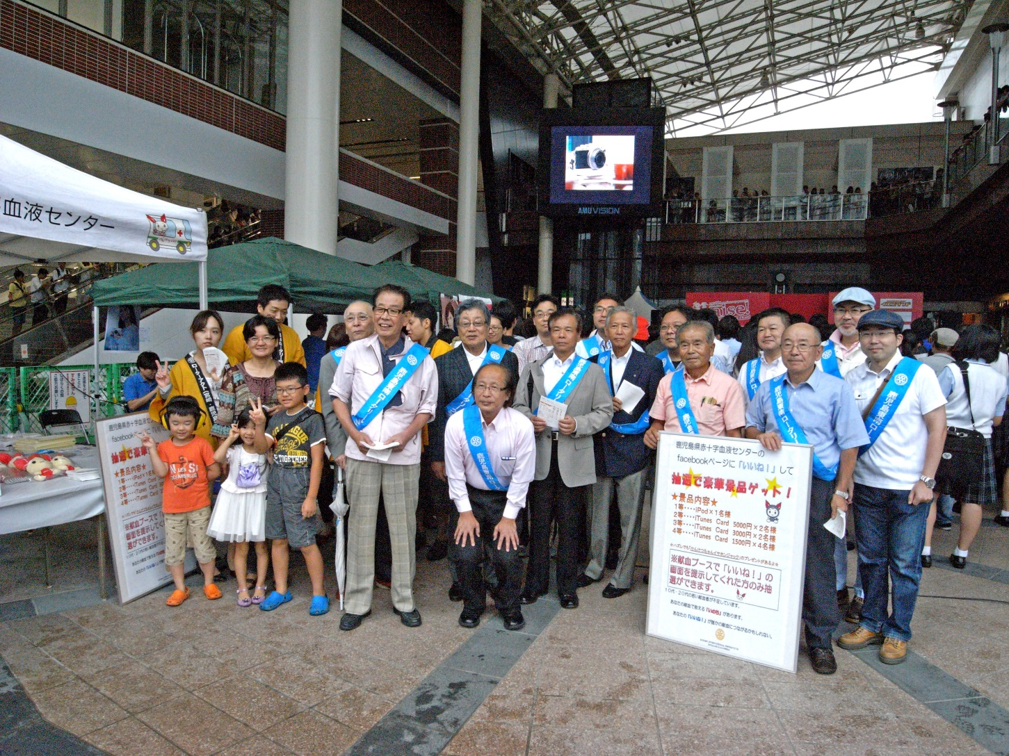
東南ＲＣ献血活動への協力アミュプラザ鹿児島

Slide 16
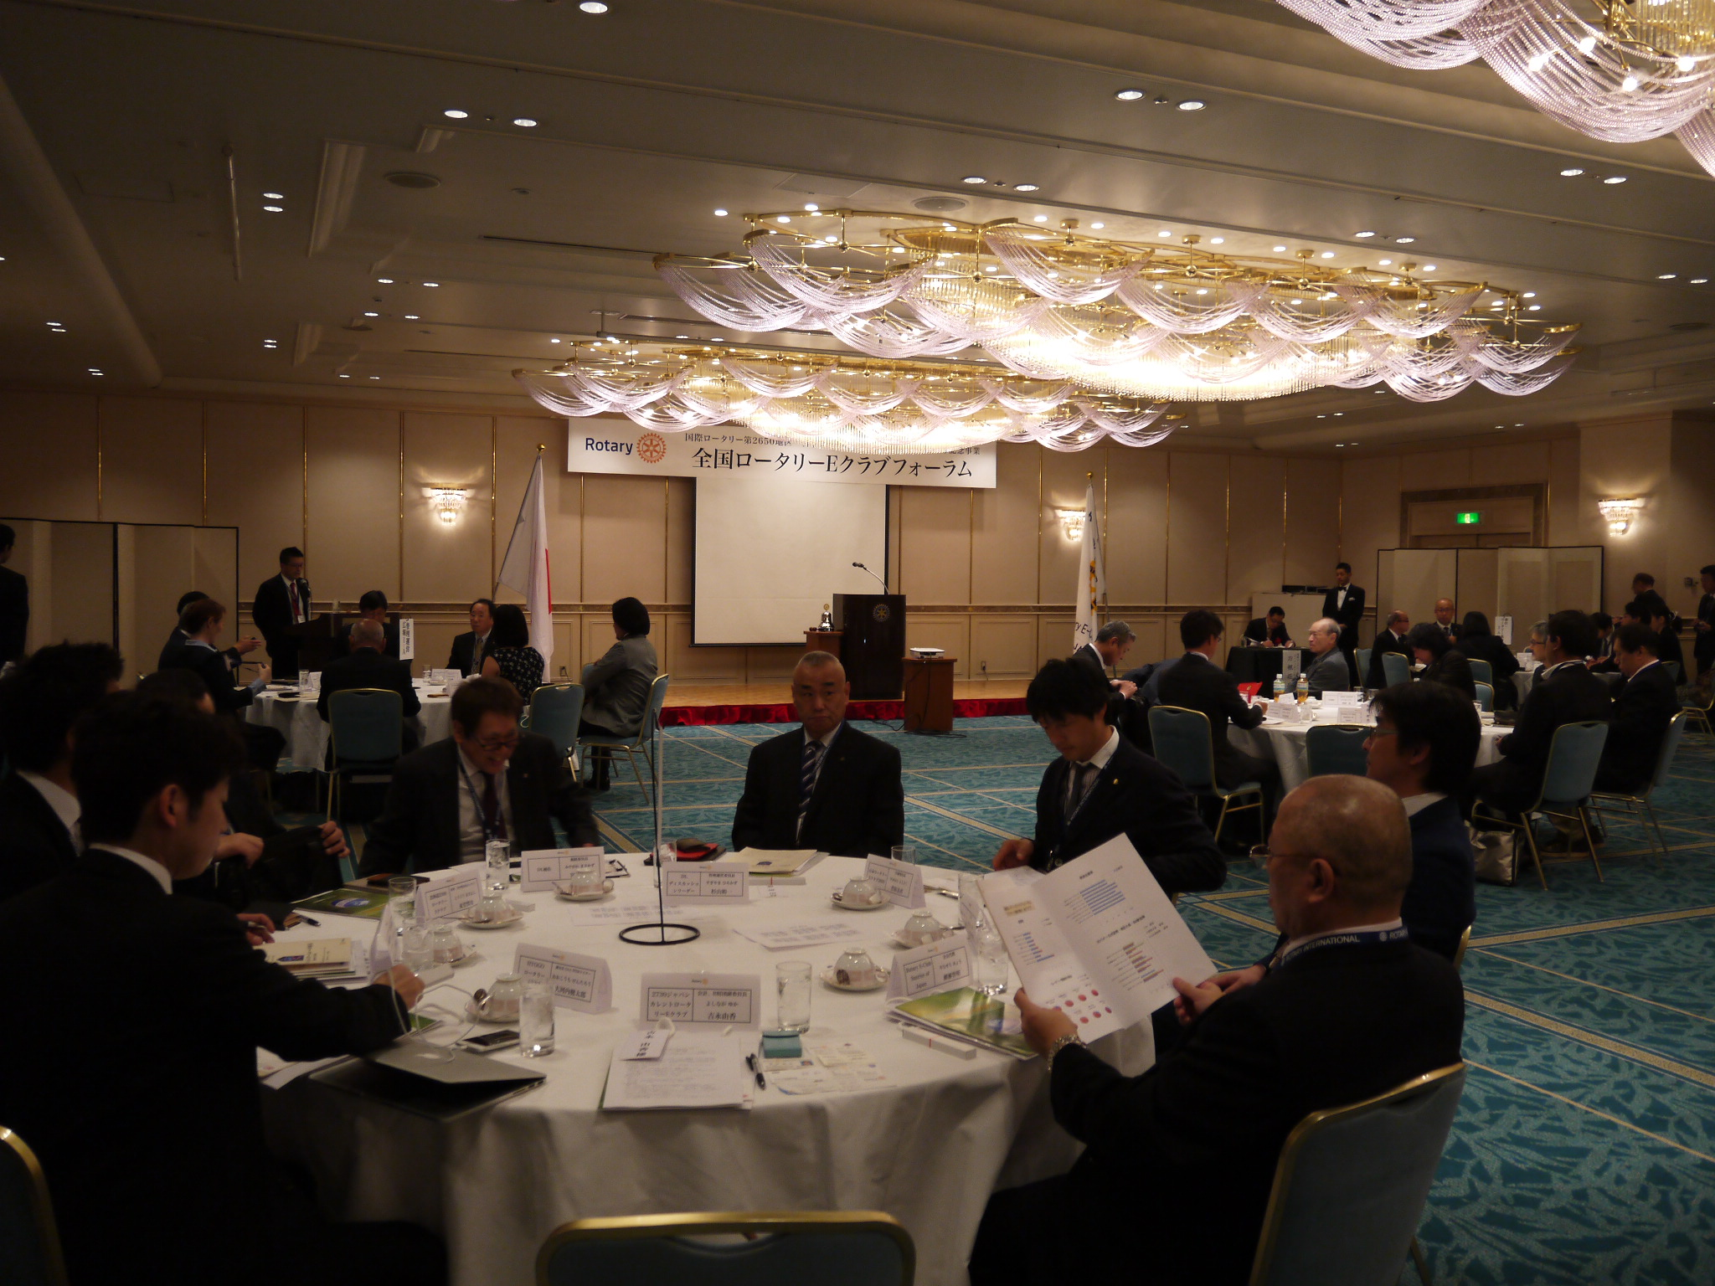
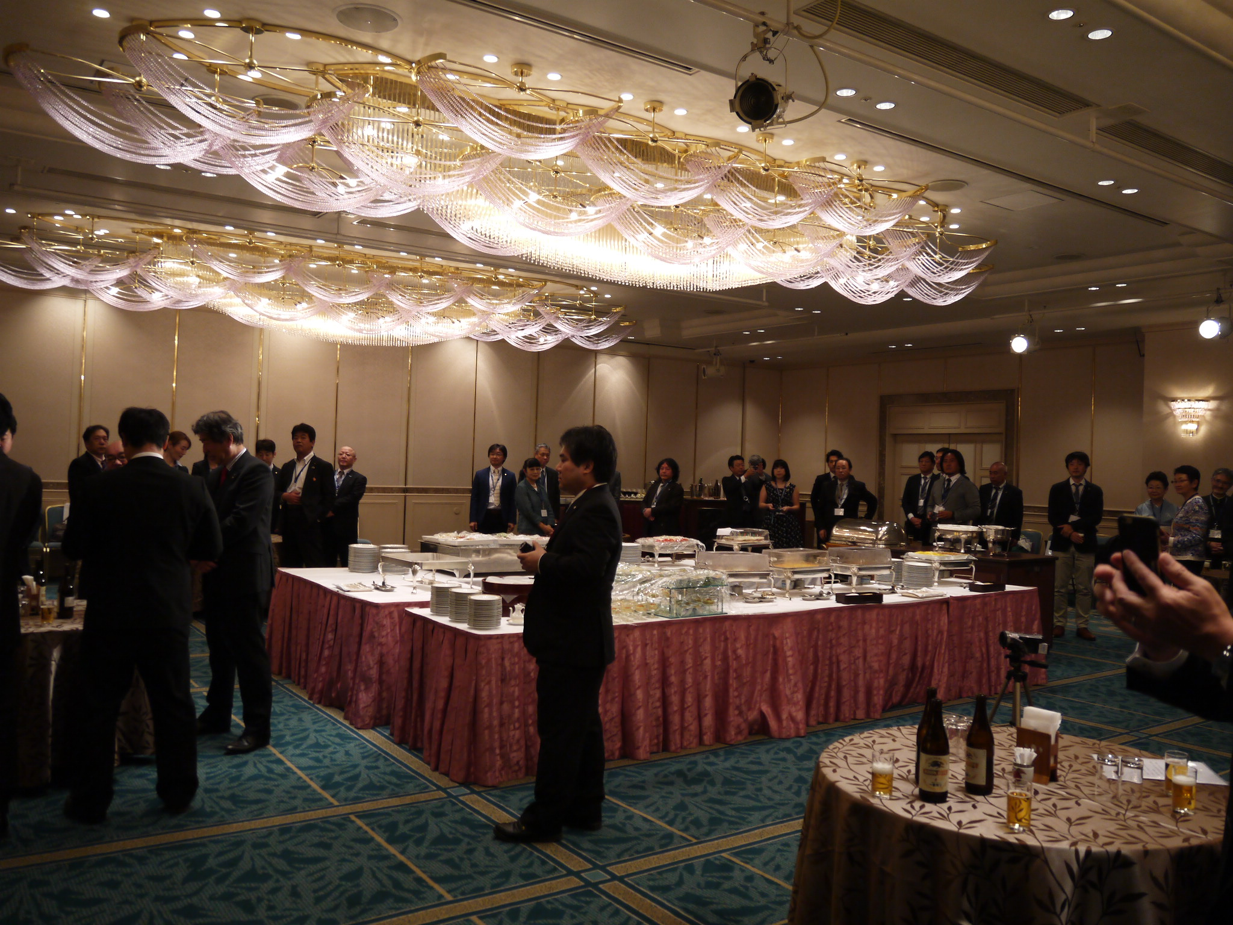
全国Ｅクラブフォーラム（２０１５－２０１６年度）

Slide 17
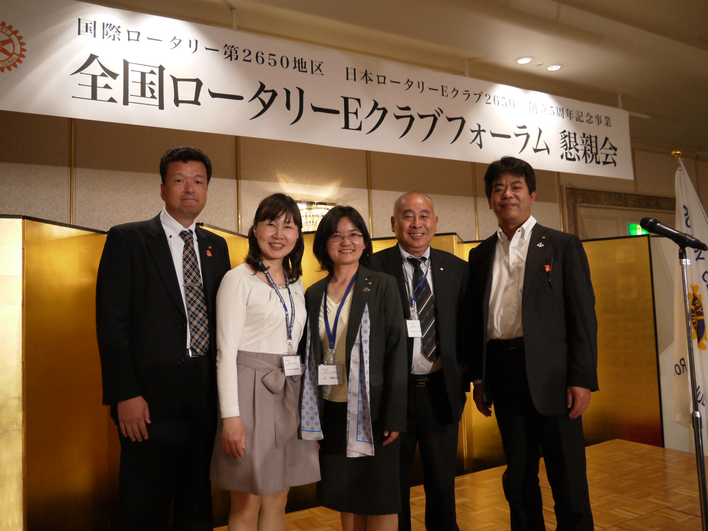
全国Ｅクラブフォーラム（２０１５－２０１６年度）

Slide 18
メークアップの状況

Slide 19
年度別メークアップ人数の推移
参加延べ人数

Slide 20
メークアップ人数と回数上位者（２０１５－２０１６年度）
メークアップ人数：１６２名
２０１５－２０１６年度メークアップ回数上位者
（２０１５－２０１６年度例会回数 ４４回）
①倉敷RC Sさん ： ３７回（８４．１％）
②都城RC Sさん ： ２１回（４７．７％）
③福岡南RC Mさん ： １７回（３８．６％）

Slide 21
都城ＲＣのメークアップ状況（２０１５ー２０１６年度）
氏名 | 回数 |  | 氏名 | 回数
島津 久友 | 21 |  | 坂口 貴久 | 1
河東 光浩 | 7 |  | 小玉 忠宏 | 1
二見 康之 | 6 |  | 瀬戸 守 | 1
佐々木 慈舟 | 5 |  | 山下 崇 | 1
中村 壽秀 | 2 |  | 吉原 和雄 | 1

Slide 22
メークアップの方法について

Slide 23
メークアップの流れ
① メークアップ会員登録
初回のみ登録
② 例会記事の閲覧
③ 例会コメントの記載
150字以上500字以内
④ メークアップ料の支払い
クレジットカード（VISA ・ MASTER Card ･ JCB ・ AMEX）
での決済または銀行振り込み

Slide 24
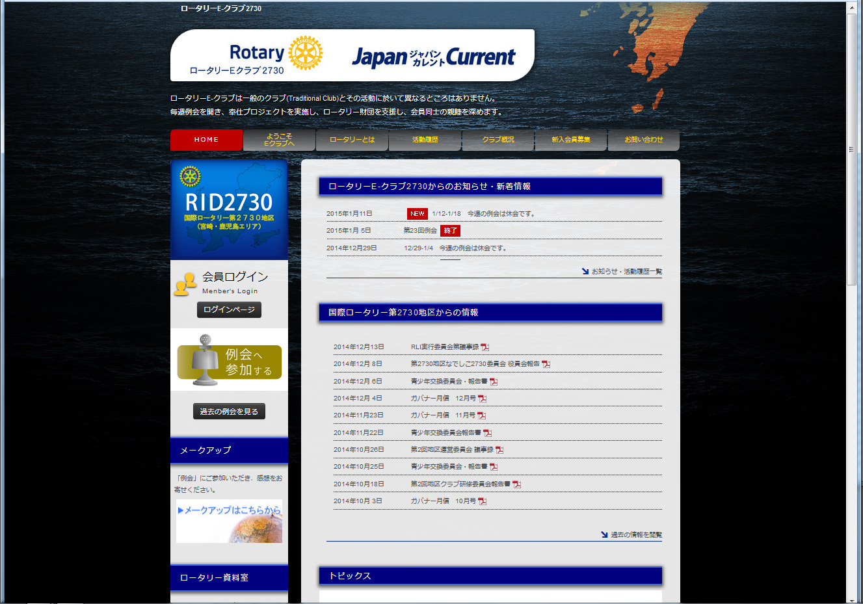
例会場画面１（例会場トップ）

Slide 25
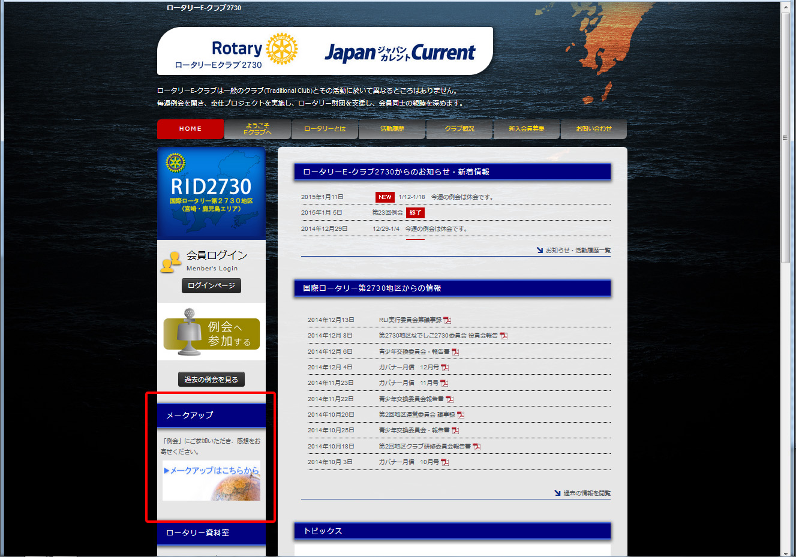
例会場画面2（メークアップ入り口）

Slide 26
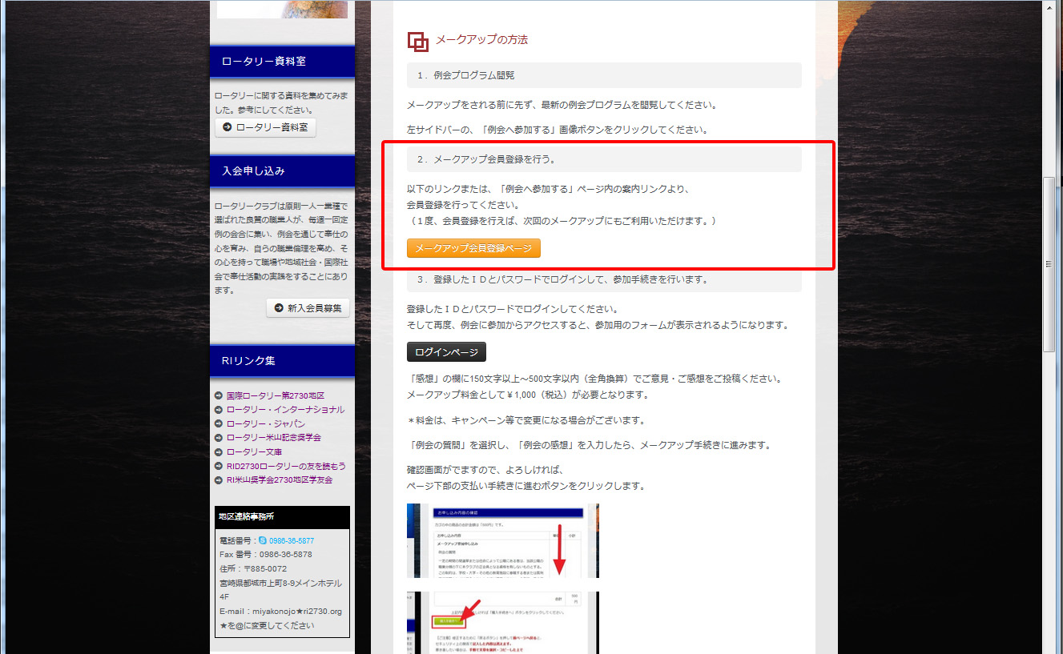
例会場画面3（メークアップ会員登録）

Slide 27
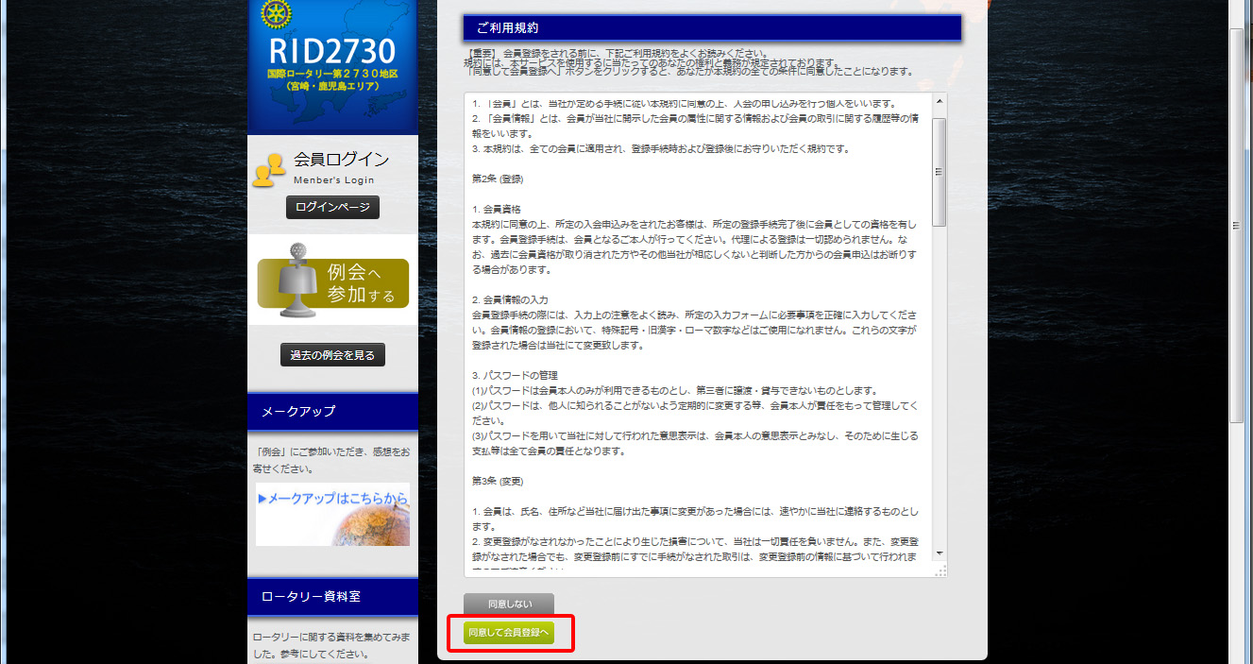
例会場画面4（会員登録入り口）

Slide 28
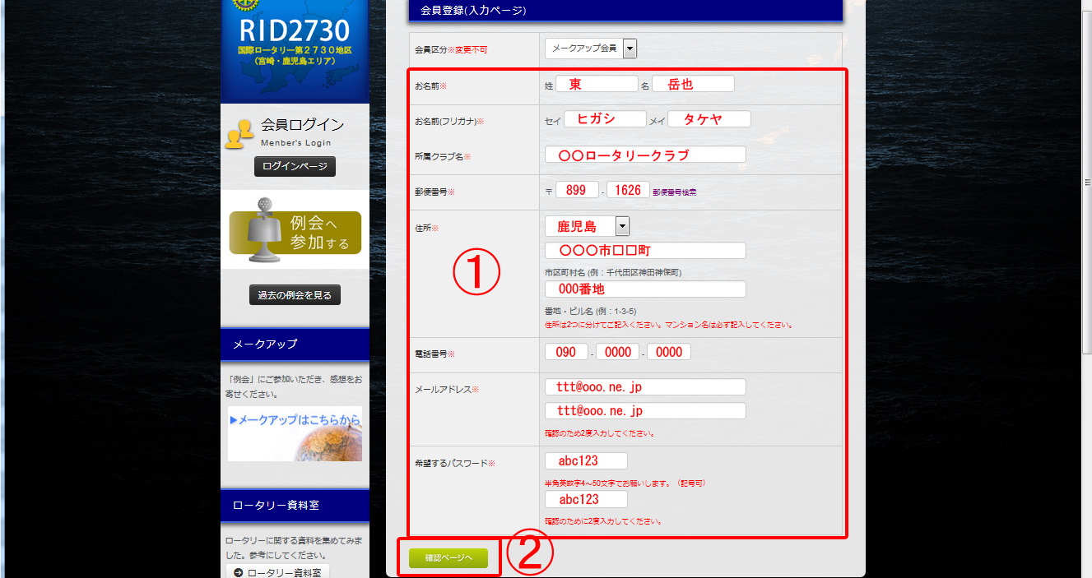
例会場画面5（会員登録内容入力）

Slide 29
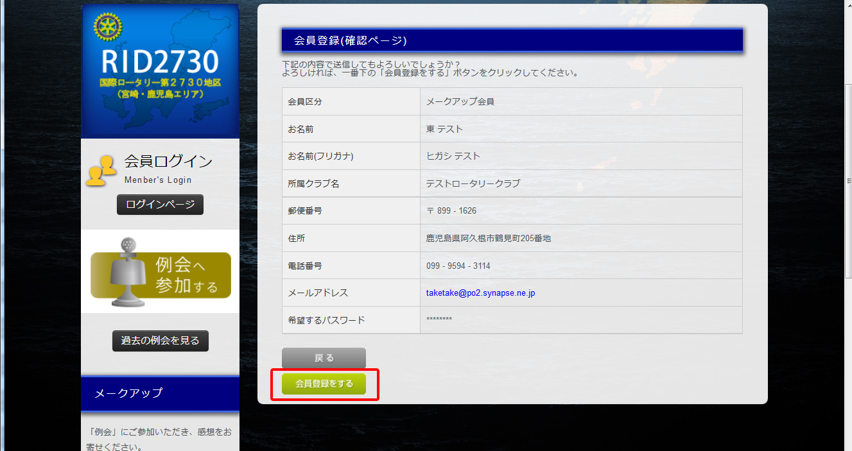
例会場画面6（会員登録ボタン）

Slide 30
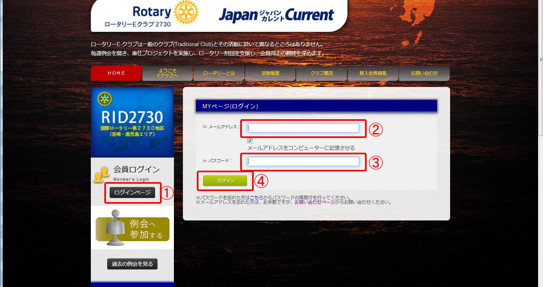
例会場画面7（ログイン画面）

Slide 31
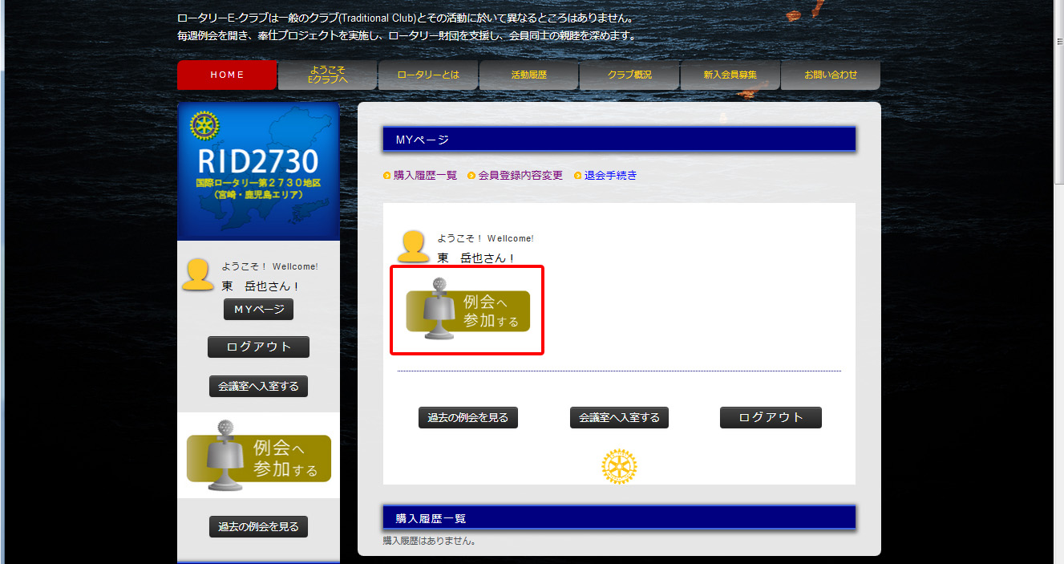
例会場画面8（例会参加ボタン）

Slide 32
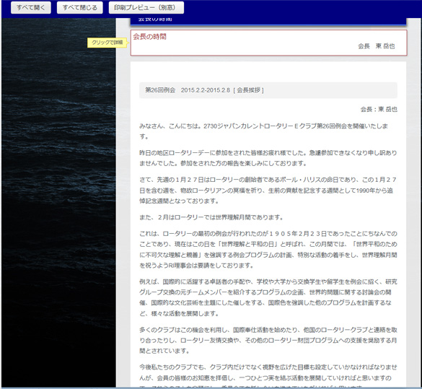
例会場画面9（例会画面）

Slide 33
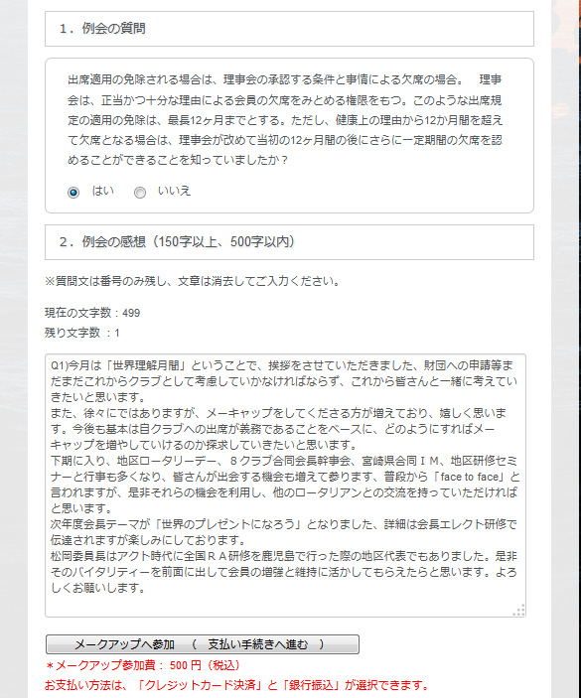
例会場画面10（コメント入力画面）

Slide 34
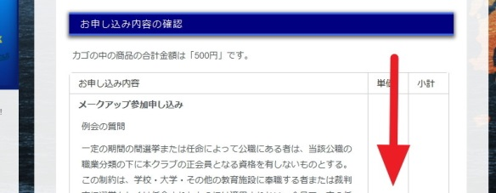
例会場画面11（メークアップ確認）

Slide 35
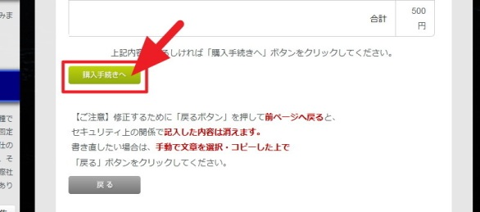
例会場画面12（メークアップ料支払い）

Slide 36
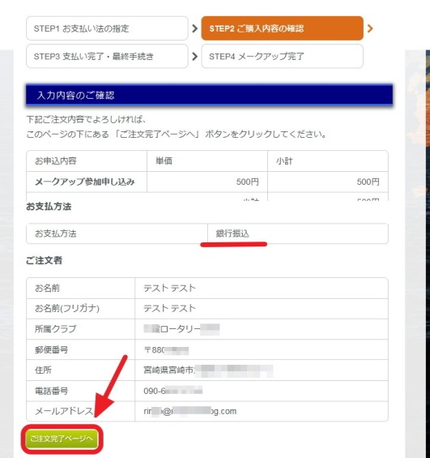
例会場画面13（メーキャップ支払内容確認）

Slide 37
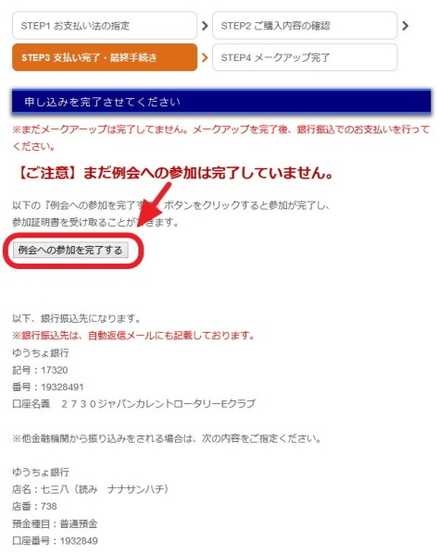
例会場画面14（支払完了ボタン）

Slide 38

【２７３０ジャパンカレントロータリーＥクラブ】
ご清聴ありがとうございました

